Slide 1

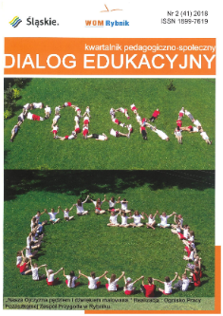

Działania
Regionalnego Ośrodka Doskonalenia Nauczycieli
i Informacji Pedagogicznej „WOM” w Rybniku
w aspekcie PATRIOTYZMU
Rybnik, 2 grudnia 2021 r.

Slide 2
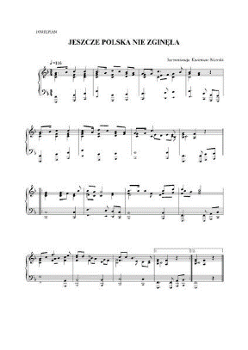

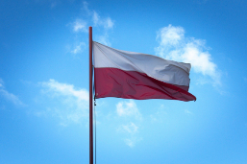
PATRIOTYZM
to szacunek do Ojczyzny, symboli narodowych, tradycji, historii, kultury, języka, rodziny, przyrody …

Slide 3
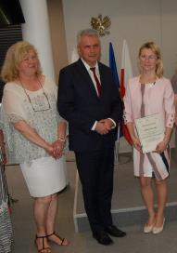
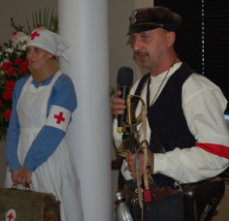
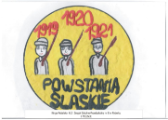
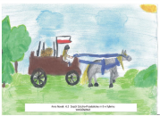
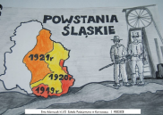
SZACUNEK DO HISTORII
Konkurs plastyczny „Śladami historii Regionu Śląskiego”
Cele konkursu:
kształtowanie postaw patriotycznych wśród dzieci i młodzieży,
kształtowanie świadomości społecznej dzieci i młodzieży dla poszanowania postaw przodków walczących o WOLNĄ POLSKĘ i tworzących historię regionu,
stworzenie możliwości poszerzenia wiedzy i umiejętności uczniów w obszarze wiedzy historycznej dotyczącej historii Śląska, w tym powstań śląskich,
umożliwienie nauczycielom zastosowania w praktyce wiedzy o niestandardowych działaniach i metodach dydaktyczno-wychowawczych w kształtowaniu kompetencji kluczowych uczniów.

Slide 4

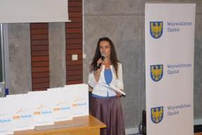
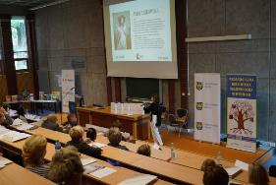
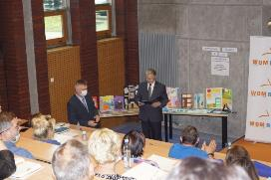
SZACUNEK DO HISTORII
Konferencja „Powstańczy czyn i pamięć”
Materiały dla nauczycieli: https://www.wom.edu.pl/powstanczy-czyn-i-pamiec

Slide 5
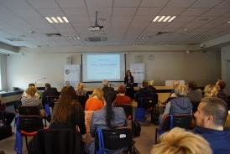
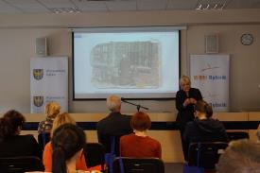
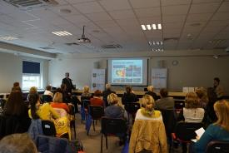
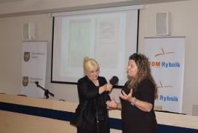
SZACUNEK DO HISTORII
Konferencja „Kresy – pamięć pokoleń”
KRÓTKI OPIS – program.
Polska na Kresach w pamięci pokoleń – redaktor Danuta Skalska.
Kresy oczami pedagoga, historyka, wolontariusza- dr Norbert Niestolik.
Wspomnienia ze szkolnych wyjazdów naukowych rybnickiej młodzieży na Kresy – dr Urszula Warczok, Alojzy Zimończyk.

Slide 6
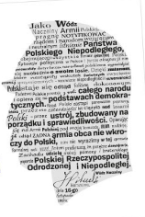

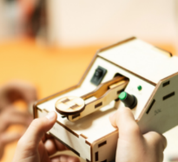
SZACUNEK DO HISTORII
Seminarium „Niepodległość uskrzydla”
KRÓTKI OPIS - program seminarium przeprowadzonego we współpracy z Muzeum w Sulejówku.
Działalność edukacyjna Muzeum im. Józefa Piłsudskiego w Sulejówku: akcje, programy, projekty, gry, blogi, konkursy, warsztaty.
Warsztaty dla nauczycieli klas 0 – 3 Od Ziuka do Józefa – komiksowa opowieść o Józefie Piłsudskim, z wykorzystaniem techniki teatru Kamishibai.
Warsztaty dla nauczycieli klas IV- VIII Niepodległość uskrzydla – historia depeszy notyfikującej powstanie państwa polskiego. Jak mówić o niepodległości z wykorzystaniem alfabetu Morse’a?
https://muzeumpilsudski.pl/

Slide 7
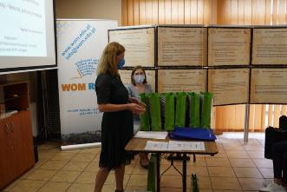
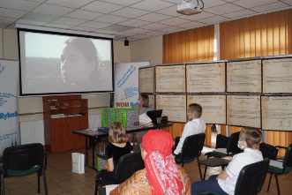
SZACUNEK DO HISTORII
Wystawa „Sfrunął na Śląsk orzeł biały” we współpracy z Muzeum Powstań Śląskich
w Świętochłowicach.

Slide 8
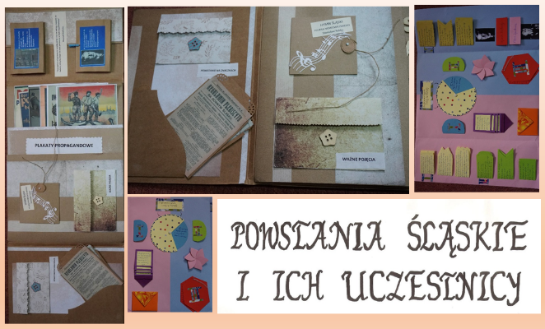
SZACUNEK DO HISTORII
Wystawa w Pedagogicznej Bibliotece Wojewódzkiej w Rybniku. Prace plastyczne są efektem konkursu zorganizowanego przez NSZZ Solidarność Pracowników Oświaty w Rybniku.

Slide 9
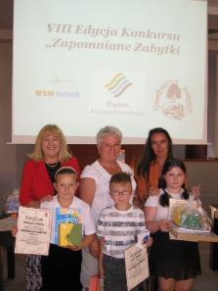
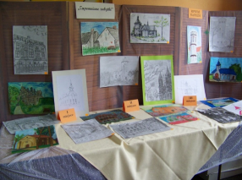
SZACUNEK DO HISTORII
10 edycji konkursu „Zapomniane zabytki”
KRÓTKI OPIS
Konkurs organizowany był przez 10 lat. Celem jego była m.in. promocja dziedzictwa kulturowego Śląska. Zwieńczeniem działań edukacyjnych prowadzonych przez kolejne lata, było wydanie z okazji 10-lecia trwania konkursu publikacji. Publikacja m. in. zawierała nagrodzone prace, w których wykorzystano metodę projektów, ponieważ ideą przewodnią konkursu było wykorzystanie metody projektów do kształtowania kompetencji kluczowych, mając na uwadze dziedzictwo kulturowe Śląska. Publikacji była również cennym źródłem informacji o zabytkach Makroregionu Południowego Polski.

Slide 10

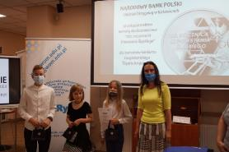
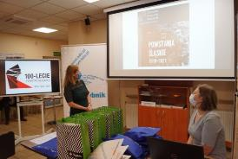
SZACUNEK DO HISTORII, JĘZYKA OJCZYSTEGO
Konkurs „Śląskie KrajObrazy”
KRÓTKI OPIS
Działania podjęte w RODN i IP „WOM” w Rybniku zostały skierowane do nauczycieli i ich uczniów z terenu całego województwa śląskiego. Służyć miały realizacji następujących celów:
zainteresowanie dzieci i młodzieży historią, kulturą, tradycją Śląska;
uczczenie 100. rocznicy III Powstania Śląskiego;
poznanie literackiego dorobku Powstań Śląskich;
rozbudzanie wśród dzieci i młodzieży zainteresowania sztuką recytacji;
przygotowanie dzieci i młodzieży do świadomego uczestnictwa w kulturze;
rozwijanie zainteresowań i talentów uczniów.

Slide 11
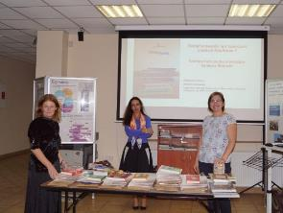

SZACUNEK DO POLAKÓW
Konferencja „Dokąd prowadzi nas twórczość polskich Noblistów”
KRÓTKI OPIS – cele konferencji:
Promocja polskiej kultury i literatury, dorobku i osiągnięć polskich pięciu Noblistów w dziedzinie literatury: Henryka Sienkiewicza, Władysława Stanisława Reymonta, Czesława Miłosza, Wisławy Szymborskiej, Olgi Tokarczuk.
Motywowanie do czytania.
Podniesienie jakości i efektów kształcenia.

Slide 12

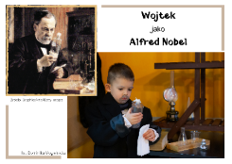
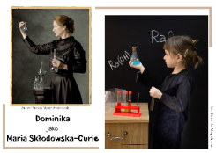
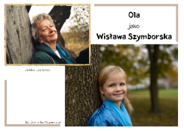
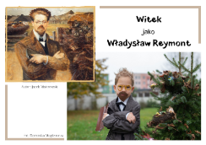
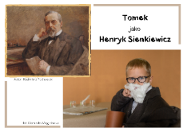
SZACUNEK DO POLAKÓW
- Warsztaty:
Grupa 1
Nobel już od przedszkola (warsztaty dla nauczycieli wychowania przedszkolnego i edukacji wczesnoszkolnej);

Slide 13
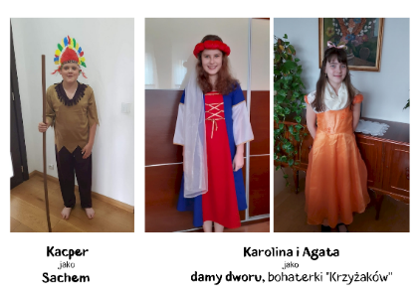

SZACUNEK DO POLAKÓW
Grupa 2
Jak prezentować sylwetki Noblistów na lekcjach języka polskiego w szkole podstawowej (warsztaty dla polonistów).

Slide 14
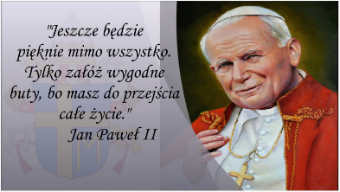
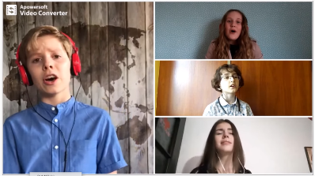
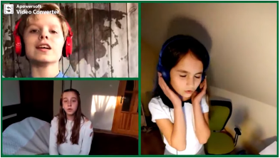
SZACUNEK DO POLAKÓW
100 rocznica urodzin Jana Pawła II
https://www.youtube.com/watch?v=Bgvl6q8nADE

Slide 15
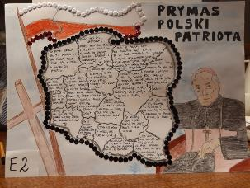
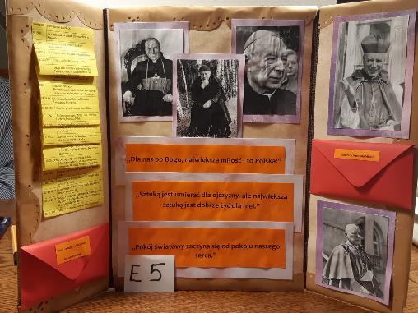
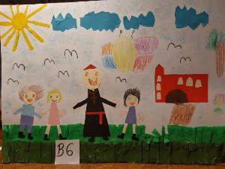
SZACUNEK DO POLAKÓW
Sługa Boży Kardynał Stefan Wyszyński – Prymas Tysiąclecia

Slide 16
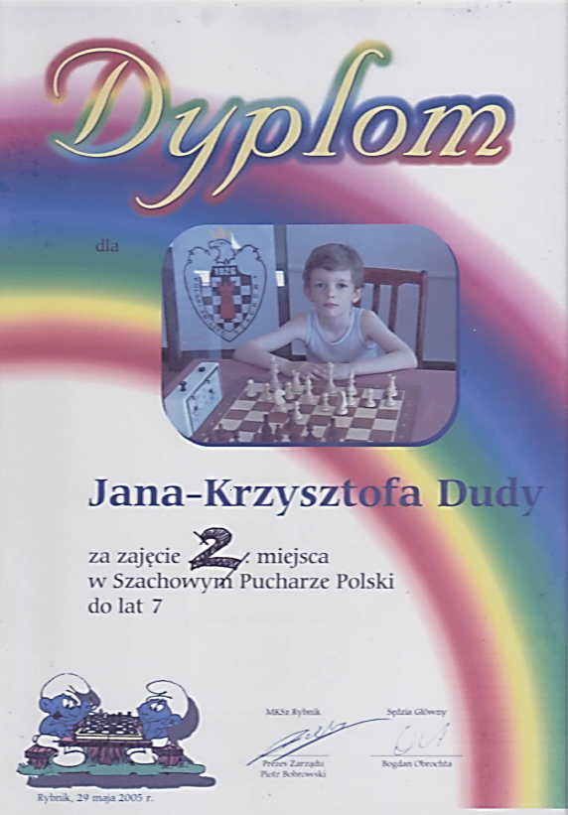
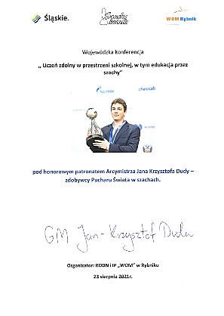
SZACUNEK DO POLAKÓW
Wojewódzka konferencja
,, Uczeń zdolny w przestrzeni szkolnej, w tym edukacja przez szachy”
pod honorowym patronatem Arcymistrza Jana Krzysztofa Dudy – zdobywcy Pucharu Świata w szachach

Slide 17
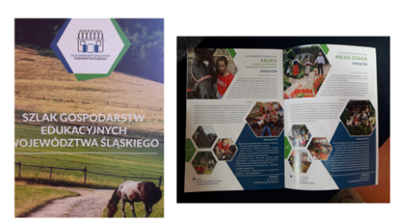

SZACUNEK DO HISTORII, PRZYRODY …
Seminarium „Szlak Gospodarstw Edukacyjnych Województwa Śląskiego”
KRÓTKI OPIS
Głównym celem seminarium było zapoznanie nauczycieli z województwa śląskiego z ofertą edukacyjną Gospodarstw Edukacyjnych Województwa Śląskiego i zaproszenie do wspólnych przygód oraz praktycznej edukacji na terenie gospodarstwa wiejskiego, zgodnej z założeniami podstawy programowej wychowania przedszkolnego i edukacji wczesnoszkolnej.

Slide 18
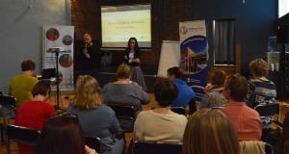
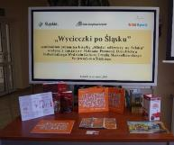
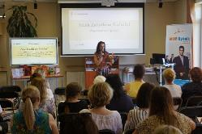
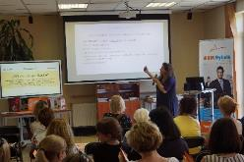
SZACUNEK DO HISTORII, TRADYCJI, KULTURY …
Seminaria „Wycieczki po Śląsku – Szlak Zabytków Techniki Województwa Śląskiego”
KRÓTKI OPIS
Celem szkolenia jest:
przybliżenie nauczycielom miejsc, które należy pokazać dzieciom,
zachęcenie do poznawania Szlaku Zabytków Techniki, najbardziej interesującej trasy turystyki industrialnej w Polsce,
wskazanie zapisów podstawy programowej realizowanych poprzez wycieczki Szlakiem Zabytków Techniki,
zapoznanie z przemysłową tradycją województwa śląskiego.

Slide 19
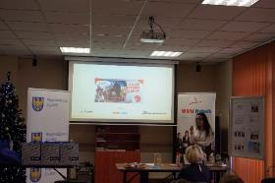

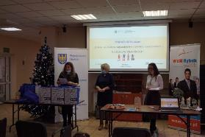
SZACUNEK DO HISTORII, TRADYCJI, KULTURY …
Konkurs - „Byłem, widziałem, zapamiętałem a następnie narysowałem – Szlak Zabytków Techniki Województwa Śląskiego”.
Celem konkursu było:
promowanie regionu śląskiego poprzez organizację wycieczek i wyjazdów połączonych z edukacją regionalną,
rozwijanie kreatywności, uzdolnień plastycznych, wrażliwości artystycznej dzieci.

Slide 20
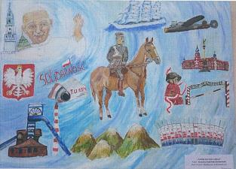
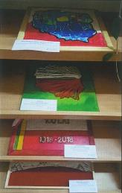
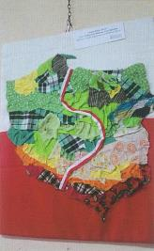
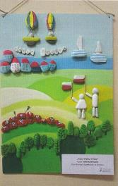

SZACUNEK DO HISTORII, TRADYCJI, KULTURY …
Wystawa „Niepodległa bez barier od morza do Tatr”

Slide 21



SZACUNEK DO HISTORII, TRADYCJI, KULTURY …
Konkurs „Muzyką malowane. Na góralską nutę.”
CELE KONKURSU
Promowanie góralszczyzny w regionie śląskim.
Wyrażanie swoich przeżyć w kontekście muzyki ludowej za pomocą środków plastycznych.
Inspirowanie do własnej pracy twórczej.
Wymiana doświadczeń, upowszechnienie i prezentacja działań artystycznych dzieci i młodzieży.

Slide 22

SZACUNEK DO HISTORII, TRADYCJI, KULTURY …
Materiały z IPN w Katowicach inspiracją do zaproszenia nauczycieli do opracowania scenariuszy zajęć z dziećmi.

Slide 23
SZACUNEK DO HISTORII, TRADYCJI, KULTURY …
„ Gra miejska – Stulecie III Powstania Śląskiego Radlin – nasza mała ojczyzna ” (oprac. Małgorzata Konsek – doradca metodyczny „WOM” w Rybniku)
Materiał opublikowany w kwartalniku „Dialog edukacyjny” nr 1/2021
- pobierz
„ Pamiętamy o Powstaniach Śląskich” (oprac. Anna Laskowska – nauczyciel SP im. Powstańców Śląskich w Skrzyszowie)
Materiał opublikowany w kwartalniku „Dialog edukacyjny” nr 2/2021 - pobierz

Slide 24





SZACUNEK DO HISTORII, TRADYCJI, KULTURY …
Konkurs „Lapbook patriotyczny”
Cele konkursu:
wspieranie wychowania patriotycznego dzieci i młodzieży poprzez różne formy aktywności artystycznej,
wyzwalanie kreatywności i wrażliwości estetycznej,
rozwijanie talentów plastycznych.

